Slide 1

Ruteo resiliente en Valparaíso
Red de drones para detección
y vigilancia de incendios forestales
Presentación final · Planificación poligonal y resiliencia
Diego Muñoz · Ignacio Pastén · Diego Hidalgo · Eduardo Escalona
Universidad Diego Portales
Noviembre de 2026
UDP / Algoritmos de Ruteo
01
Notes:
Diego Muñoz | 00:00–00:30
PPT 1 durante los 30 s. Presentar al equipo sin leer individualmente los cuatro nombres de nuevo.
Somos Diego Muñoz, Ignacio Pastén, Diego Hidalgo y Eduardo Escalona. Nuestro proyecto simula el patrullaje de drones para vigilancia de incendios en Valparaíso. La misión no consiste solamente en llegar a un punto: debe cubrir un área, respetar restricciones y regresar con batería suficiente. Mostraremos cómo se ejecuta el sistema, cómo comparamos cuatro técnicas y cómo responde ante una amenaza.
Diseño basado en el PDF de referencia del usuario; logotipo UDP recortado de su portada. Tipografía de portada aproximada con DejaVu Sans; el PDF original usa Aptos BoldItalic en el título.

Slide 2
Ejecución reproducible desde main
El mismo comando prepara datos, valida la publicación y habilita la web
./main iniciar --mode snapshot --scope completo
01 Preparación
02 Datos
03 Aplicación
Bash y Docker Compose
Imágenes y base geoespacial
Infraestructura + M1–M4 + A1–A4
Snapshot con procedencia conservada
Comprobaciones y publicación
Abrir la URL impresa al finalizar
Flujo reproducible: repositorio y rama → comando → carga y validación → página operativa
Modo snapshot: originales conservados y validación antes de habilitar la aplicación.
UDP / Algoritmos de Ruteo
02
Notes:
LÁMINA 2 | Diego Muñoz | 00:30–01:30 | 60 segundos
PANTALLA
00:30–00:42 PPT 2. 00:42–01:15 TERMINAL: GitLab/rama, ./main iniciar --mode snapshot --scope completo, espera acelerada identificada. 01:15–01:30 WEB: abrir URL impresa. Grabar después del traslado manual a GitLab.
GUION
Para repetir el proyecto se necesita el repositorio, Bash y Docker con Compose. En pantalla mostramos la dirección de GitLab y la rama que entregamos. Desde la carpeta del proyecto ejecutamos main en modo snapshot y con alcance completo. Este modo reutiliza los datos originales conservados, por lo que la demostración no depende de que una fuente externa responda en ese momento. El comando prepara los contenedores, aplica la estructura de la base, procesa la infraestructura, carga los metadatos y las amenazas y valida la publicación. La espera está acelerada en el video. Al finalizar, usamos la dirección que imprime la terminal y abrimos la página. Así mostramos tanto el comando para reproducirlo como el resultado disponible en el navegador.
RÚBRICA
1
FUENTES
README.md; docs/FASE_FINAL.md; tools/verificar_patrullaje.py; evidencia/reproductor_2026-11-05/regresion/ (referencia archivada, no corrida nueva).
Las mediciones actuales deben coincidir con la grabación. GitLab se publicará manualmente antes de grabar.

Slide 3
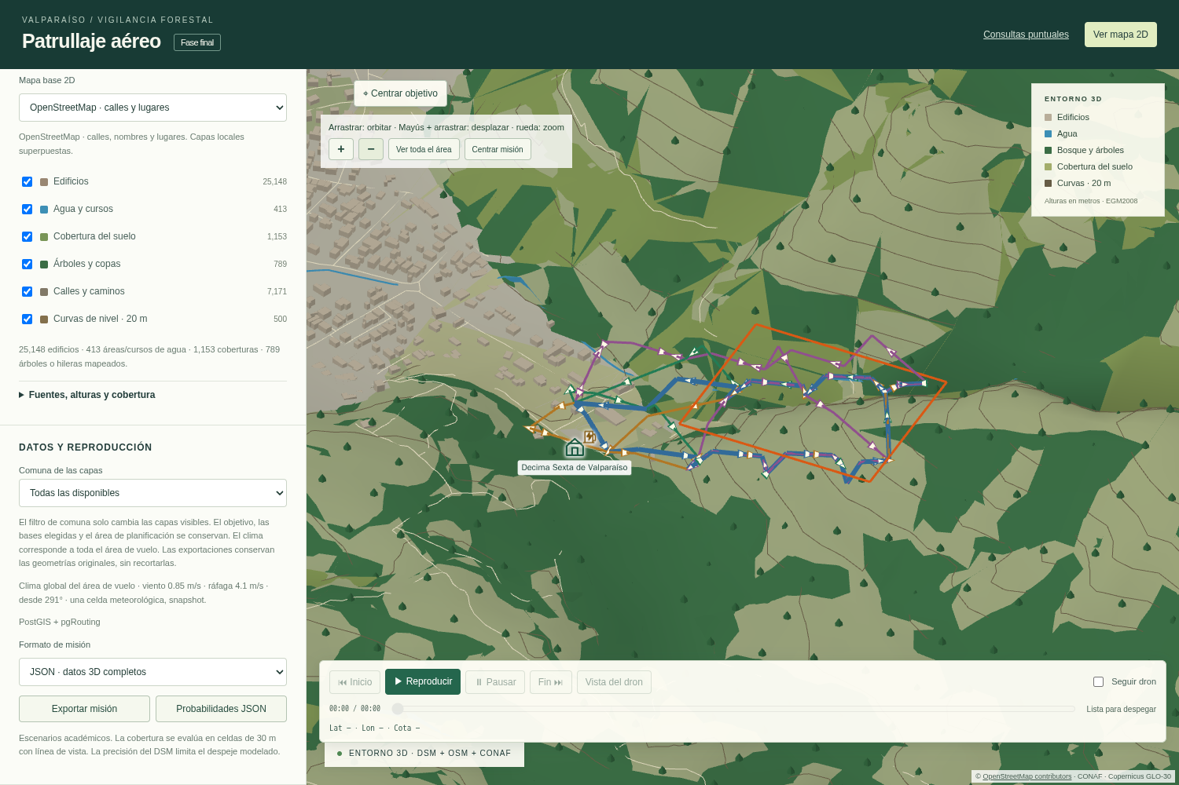
Una ruta debe respetar el terreno
Grafo admisible y perfil vertical compartidos por las cuatro técnicas
100 m de malla
Enlaces de hasta 200 m
Exclusiones y área de tránsito
60 m AGL iniciales
Superficie y obstáculos modelados
Viento, ascenso y descenso
Muestreo del terreno y obstáculos disponibles; alcance académico, sin certificación de vuelo.
UDP / Algoritmos de Ruteo
03
Notes:
LÁMINA 3 | Diego Muñoz | 01:30–03:00 | 90 segundos
PANTALLA
01:30–01:55 PPT 3. 01:55–02:45 WEB: Ver terreno 3D; centrar objetivo; acercar trayectoria y relieve; alternar edificios/vegetación. 02:45–03:00 PPT 3 y traspaso. No afirmar una verificación certificada de vuelo.
GUION
La infraestructura es un grafo geolocalizado: los nodos representan posiciones posibles y los enlaces conectan posiciones admisibles. La versión final utiliza una malla de cien metros y enlaces horizontales de hasta doscientos metros. Pero la proximidad entre dos puntos no basta para aceptar una conexión. El sistema considera el área de tránsito, las exclusiones y la superficie modelada, incluyendo los obstáculos disponibles. Los tramos se muestrean para evaluar el perfil vertical; no se conectan solamente sus extremos ignorando lo que existe entre ellos. La altura inicial se define a sesenta metros sobre la superficie modelada, y el tiempo incorpora viento, ascenso y descenso. En la vista tridimensional podemos relacionar la trayectoria con el relieve, edificios y vegetación. También comprobamos que una misión tenga retorno y que respete su presupuesto de batería. El resultado sigue siendo una simulación académica: el modelo de elevación y las alturas estimadas no certifican todos los obstáculos pequeños de un vuelo real. Con esta infraestructura, Ignacio mostrará cómo se define una misión.
RÚBRICA
2
FUENTES
README.md; docs/FASE_FINAL.md; tools/verificar_patrullaje.py; evidencia/reproductor_2026-11-05/regresion/ (referencia archivada, no corrida nueva).
Las mediciones actuales deben coincidir con la grabación. GitLab se publicará manualmente antes de grabar.

Slide 4
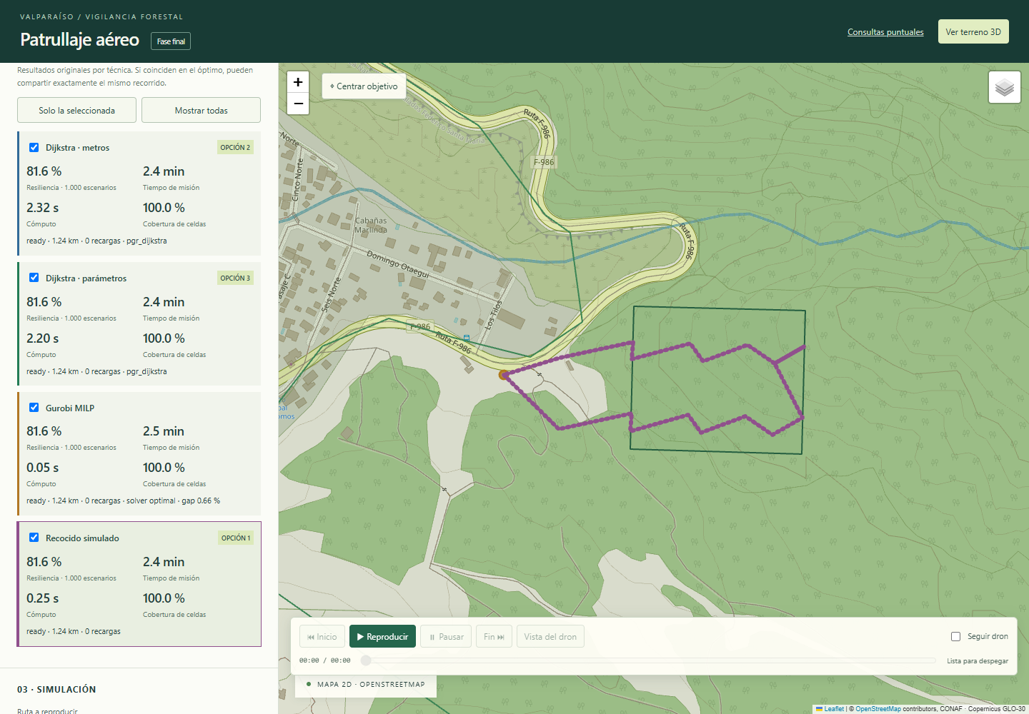
La consulta define el área y las restricciones
Un objetivo y un perfil común permiten comparar técnicas
Objetivo y salida
Polígono dibujado o importado
Base y hora UTC del snapshot
Perfil de referencia
60 m AGL · límite de viento 8 m/s
Batería útil 1.200 s · misión 3.600 s
Reserva para reporte: 60 s
La batería útil y el presupuesto total son magnitudes diferentes.
UDP / Algoritmos de Ruteo
04
Notes:
LÁMINA 4 | Ignacio Pastén | 03:00–04:00 | 60 segundos
PANTALLA
03:00–03:12 PPT 4. 03:12–04:00 WEB: importar caso_demo/objetivo.geojson, base 104 y hora UTC 2026-10-19 00:00; revisar valores y estaciones; Comparar cuatro técnicas. Acelerar espera si corresponde.
GUION
Comenzamos cargando el objetivo de la demostración. También podríamos dibujar un polígono o importarlo como GeoJSON. Elegimos la base de salida y una hora del snapshot meteorológico. Después ajustamos altura, límite de viento, batería, presupuesto total y peso del riesgo. El perfil de referencia usa mil doscientos segundos útiles de batería y tres mil seiscientos segundos de presupuesto de misión. De la batería útil se reservan sesenta segundos para el reporte; no debemos confundir tiempo disponible con tiempo planificable. Las estaciones son escenarios hipotéticos de cambio de batería. Al calcular, estas condiciones se aplican al mismo objetivo para las cuatro técnicas. Si las restricciones impiden completar la misión, el sistema informa la inviabilidad; no dibuja una ruta ficticia para llenar el mapa.
RÚBRICA
3
FUENTES
README.md; docs/FASE_FINAL.md; tools/verificar_patrullaje.py; evidencia/reproductor_2026-11-05/regresion/ (referencia archivada, no corrida nueva).
Las mediciones actuales deben coincidir con la grabación. GitLab se publicará manualmente antes de grabar.

Slide 5
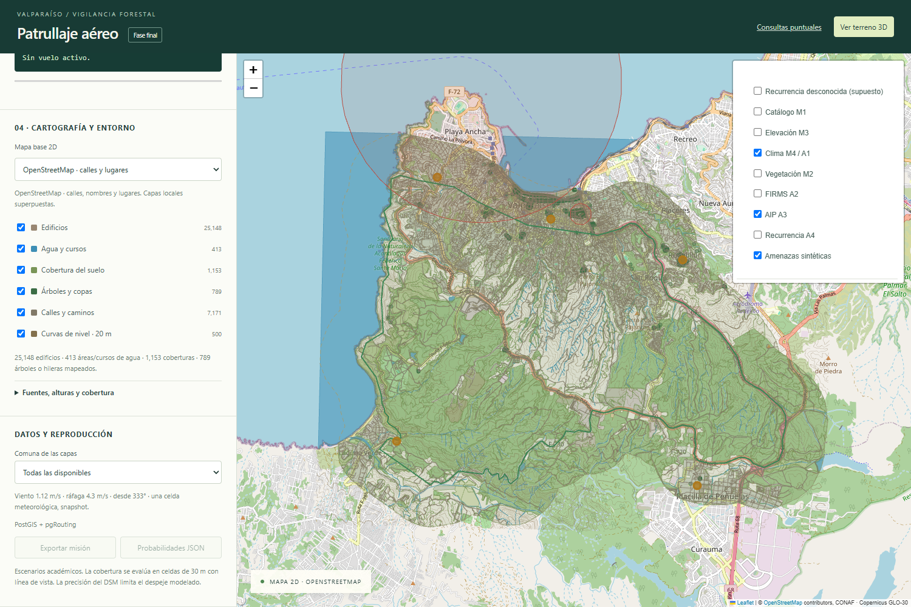
Las capas aportan datos y restricciones
Panel de control, atributos y fuentes visibles
Metadata M1–M4
Bases · cobertura territorial
Elevación · clima
Amenazas A1–A4
Meteorología fuera de perfil · FIRMS
Zonas aeronáuticas · historial forestal
Ocultar una capa no elimina por sí mismo su efecto en el cálculo.
UDP / Algoritmos de Ruteo
05
Notes:
LÁMINA 5 | Ignacio Pastén | 04:00–05:00 | 60 segundos
PANTALLA
04:00–04:12 PPT 5. 04:12–05:00 WEB: abrir controles M1–A4 y Cartografía y entorno; alternar dos capas, restaurarlas, abrir atributo de base/amenaza y mostrar hora del clima. No confundir capas geográficas con catálogo M1–A4.
GUION
Los metadatos se organizan en cuatro grupos: bases, cobertura territorial, elevación y clima. Las amenazas incluyen meteorología fuera de perfil, observaciones térmicas FIRMS, zonas aeronáuticas e historial de incendios. Mostramos estas fuentes desde el panel de capas, activando y desactivando su representación. Para los datos que no se explican mediante un polígono, abrimos sus atributos o el panel correspondiente. Esto permite conocer qué información se está utilizando y de dónde proviene. Es importante separar visibilidad y cálculo: ocultar una capa en el mapa no elimina automáticamente una restricción del modelo. El clima corresponde a un snapshot histórico, y la recurrencia de incendios representa un antecedente territorial, no una predicción de que hoy exista fuego. El foco que añadimos para demostrar detección se identifica como sintético.
RÚBRICA
4
FUENTES
README.md; docs/FASE_FINAL.md; tools/verificar_patrullaje.py; evidencia/reproductor_2026-11-05/regresion/ (referencia archivada, no corrida nueva).
Las mediciones actuales deben coincidir con la grabación. GitLab se publicará manualmente antes de grabar.

Slide 6
Las amenazas se convierten en probabilidades
Cada nodo y enlace conserva los aportes que explican su riesgo
p(elemento) = 1 − ∏ (1 − pₕ)
Registro exportado | Qué permite comprobar
id | Identificar el nodo o enlace
by_threat | Ver el aporte de cada amenaza
probability_pct | Inspeccionar la probabilidad combinada
Ejemplo hipotético: 10 % y 20 % → 28 % combinado
Supuestos académicos: independencia entre amenazas; una amenaza puede afectar varios elementos.
UDP / Algoritmos de Ruteo
06
Notes:
LÁMINA 6 | Ignacio Pastén | 05:00–06:00 | 60 segundos
PANTALLA
05:00–05:25 PPT 6: fórmula y ejemplo marcado como hipotético. 05:25–06:00 WEB/EDITOR: Probabilidades JSON; buscar nodos, edges, by_threat y probability_pct. Puede usarse el extracto archivado, identificado como tal.
GUION
Cada amenaza aporta una probabilidad de falla a los nodos y enlaces que afecta. En el archivo exportado se conserva el identificador del elemento, el aporte de cada amenaza y la probabilidad combinada. La combinación utilizada es uno menos el producto de las probabilidades de no falla, bajo independencia entre objetos de amenaza. Por ejemplo, dos aportes hipotéticos de diez y veinte por ciento producirían veintiocho por ciento, no treinta. Una misma amenaza puede afectar conjuntamente varios enlaces; eso no significa sortear cada uno como si fuera independiente. Las probabilidades históricas son supuestos académicos, y la falta de información no se convierte silenciosamente en riesgo cero. Ahora descargamos Probabilidades JSON y abrimos un nodo y un enlace para comprobar que el resultado es inspeccionable y reproducible. Diego explicará cómo estos datos intervienen en los algoritmos.
RÚBRICA
5
FUENTES
README.md; docs/FASE_FINAL.md; tools/verificar_patrullaje.py; evidencia/reproductor_2026-11-05/regresion/ (referencia archivada, no corrida nueva).
Las mediciones actuales deben coincidir con la grabación. GitLab se publicará manualmente antes de grabar.

Slide 7
Dos costos para pgr_dijkstra
Mismo grafo admisible y mismo orden de tareas de cobertura
Técnica | Costo del enlace | Qué prioriza
Dijkstra por distancia | cₑ = longitudₑ [m] | Distancia acumulada
Dijkstra con parámetros | cₑ = tₑ · (1 + λ · pₑ) | Tiempo dirigido por viento y riesgo
Restricciones comunes
Área admisible, terreno y obstáculos · batería · presupuesto · retorno
pₑ se expresa entre 0 y 1; λ controla su peso en el costo
Dijkstra conecta tareas: no resuelve por sí solo la cobertura completa del polígono.
UDP / Algoritmos de Ruteo
07
Notes:
LÁMINA 7 | Diego Hidalgo | 06:00–06:45 | 45 segundos
PANTALLA
PPT 7: señalar las dos expresiones de costo y el grafo común. El tiempo asignado incluye una pausa breve para leer la comparación.
GUION
Las dos primeras técnicas usan pgr_dijkstra sobre el grafo admisible. La referencia minimiza la distancia en metros. La segunda utiliza un costo que combina tiempo y riesgo: el tiempo del enlace se multiplica por uno más el peso del riesgo por su probabilidad de falla. Ambas conservan el orden serpenteante de las pasadas de cobertura y revisan las restricciones físicas y energéticas. Por eso no afirmamos que Dijkstra resuelva por sí solo todo el problema de cubrir un polígono. La diferencia principal entre estas referencias es qué costo utilizan para conectar las tareas de la misión.
RÚBRICA
6a y 6c
FUENTES
README.md; docs/FASE_FINAL.md; tools/verificar_patrullaje.py; evidencia/reproductor_2026-11-05/regresion/ (referencia archivada, no corrida nueva).
Las mediciones actuales deben coincidir con la grabación. GitLab se publicará manualmente antes de grabar.

Slide 8
Gurobi optimiza la secuencia de la misión
MILP sobre estados orientados de pasadas y estaciones
Variables
Objetivo
xᵢⱼ: transición elegida
vᵢ: estado/orientación de pasada
uᵢ: orden · bᵢ: batería consumida
Minimizar el costo de conexiones
y servicios de la misión
Restricciones
Una orientación por pasada · conservación de flujo · salida y regreso
Sin subcircuitos · batería por tramo · inventario y presupuesto total
El óptimo pertenece a la red discretizada de conectores, no a toda trayectoria continua.
UDP / Algoritmos de Ruteo
08
Notes:
LÁMINA 8 | Diego Hidalgo | 06:45–08:00 | 75 segundos
PANTALLA
06:45–07:45 PPT 8: variables, objetivo y restricciones. 07:45–08:00 WEB: tarjeta Gurobi y estado del solver; no confundir ready de misión con optimal del solver. Modelo ampliado en anexo 13.
GUION
Gurobi trabaja sobre una red de estados de las pasadas y estaciones. La variable binaria equis indica si se toma una transición, y ve selecciona la orientación de una pasada. Las variables de orden impiden formar subcircuitos, mientras las de batería representan el consumo acumulado. El objetivo minimiza el costo de las conexiones y los servicios. Las restricciones exigen cubrir cada pasada con una orientación, conservar el flujo, salir y regresar, respetar el presupuesto total y mantener la batería dentro de sus límites. El consumo solo se reinicia cuando ocurre un cambio de batería permitido; las estaciones tienen inventario limitado. Los conectores ya consideran las exclusiones físicas y el costo de tiempo y riesgo. En la interfaz mostramos el estado del solver y, cuando corresponde, su brecha. Un resultado óptimo se refiere a esta red discretizada de conexiones, no a todas las trayectorias continuas posibles en el territorio. Tampoco se sustituye silenciosamente a Gurobi si existe un problema de licencia.
RÚBRICA
6b
FUENTES
README.md; docs/FASE_FINAL.md; tools/verificar_patrullaje.py; evidencia/reproductor_2026-11-05/regresion/ (referencia archivada, no corrida nueva).
Las mediciones actuales deben coincidir con la grabación. GitLab se publicará manualmente antes de grabar.

Slide 9
Recocido simulado y comparación visible
Búsqueda de secuencias factibles con semilla conservada
La vecina cambia las pasadas
Aceptación y enfriamiento
Intercambia su orden
o modifica su orientación
Mejoras: se aceptan
Empeoramientos: exp(−Δ / T)
T: 100 → 0,01
10.000 iteraciones o 30 s
Misma evaluación de factibilidad; coincidir espacialmente es un resultado posible.
En la web: Mostrar rutas → Comparación de las cuatro técnicas → cuatro controles independientes.
UDP / Algoritmos de Ruteo
09
Notes:
LÁMINA 9 | Diego Hidalgo | 08:00–09:00 | 60 segundos
PANTALLA
08:00–08:30 PPT 9. 08:30–09:00 WEB: Mostrar rutas → Comparación de las cuatro técnicas; alternar las cuatro casillas individualmente. Mantener el resultado calculado.
GUION
La cuarta técnica es recocido simulado. Parte de una secuencia de pasadas y genera vecinas intercambiando su orden o cambiando su orientación. Si la nueva solución mejora, se acepta; si empeora, puede aceptarse según la temperatura, lo que ayuda a salir de soluciones locales. La temperatura desciende y la búsqueda termina por el límite de iteraciones o de tiempo. La evaluación mantiene las restricciones de la misión y registra su semilla. En el selector usamos Comparación de las cuatro técnicas, porque Circuitos diferentes corresponde a otra vista. Ahora desactivamos y activamos cada ruta desde su control independiente. Si dos métodos coinciden espacialmente, eso es un resultado posible; la comparación se completa con costos, factibilidad, resiliencia y cómputo. Eduardo mostrará cómo evaluamos su respuesta ante fallas.
RÚBRICA
6d y controles
FUENTES
README.md; docs/FASE_FINAL.md; tools/verificar_patrullaje.py; evidencia/reproductor_2026-11-05/regresion/ (referencia archivada, no corrida nueva).
Las mediciones actuales deben coincidir con la grabación. GitLab se publicará manualmente antes de grabar.

Slide 10
Fallas reproducibles y resiliencia por técnica
R = misiones con cobertura completa y retorno seguro / escenarios comunes
Sorteo U ∈ [0, 100) · falla si U < p
Técnica | Resiliencia | Éxitos / escenarios | Cómputo archivado [s]
Dijkstra distancia | 81,6 % | 816 / 1.000 | 2,320
Dijkstra parámetros | 81,6 % | 816 / 1.000 | 2,195
Gurobi | 81,6 % | 816 / 1.000 | 0,045
Recocido simulado | 81,6 % | 816 / 1.000 | 0,249
Empate de resiliencia entre las cuatro técnicas en esta referencia.
Referencia archivada 05/11/2026. Los tiempos de cómputo no son duración de vuelo ni benchmark actual.
UDP / Algoritmos de Ruteo
10
Notes:
LÁMINA 10 | Eduardo Escalona | 09:00–10:30 | 90 segundos
PANTALLA
09:00–09:15 PPT 10. 09:15–09:50 WEB: semilla 20261104; Sortear y reproducir; Solo amenazas activadas; editor con sorteos exportados. 09:50–10:30 PPT/WEB: tabla y leyendas con R/cómputo; comparar con referencia archivada sin afirmar igualdad si cambia.
GUION
Para decidir si una amenaza ocurre generamos un número uniforme entre cero y cien. Con nuestra convención, la amenaza se activa cuando el sorteo es menor que su probabilidad. Por ejemplo, en el registro archivado, la amenaza A4 seiscientos ochenta y cuatro tiene diez por ciento de probabilidad y obtuvo aproximadamente cero coma sesenta y cinco: queda activada. La semilla permite repetir el escenario. En pantalla mostramos el sorteo y filtramos las amenazas activadas. Para comparar técnicas congelamos sus rutas y las sometemos a los mismos mil escenarios. Definimos resiliencia como la fracción en que la misión conserva cobertura completa y retorno seguro. La tabla muestra una referencia archivada: las cuatro técnicas lograron ochocientos dieciséis éxitos y empataron en ochenta y uno coma seis por ciento. No hay un ganador único de resiliencia en ese caso. El tiempo de cómputo se presenta por separado del tiempo de vuelo, junto al nombre del algoritmo. Las mediciones que aparezcan al grabar corresponden a esa ejecución; los datos archivados sirven como referencia, no como una garantía de rendimiento. Ahora veremos una amenaza dirigida a un conector de salida.
RÚBRICA
7 y 8
FUENTES
README.md; docs/FASE_FINAL.md; tools/verificar_patrullaje.py; evidencia/reproductor_2026-11-05/regresion/ (referencia archivada, no corrida nueva).
Las mediciones actuales deben coincidir con la grabación. GitLab se publicará manualmente antes de grabar.

Slide 11
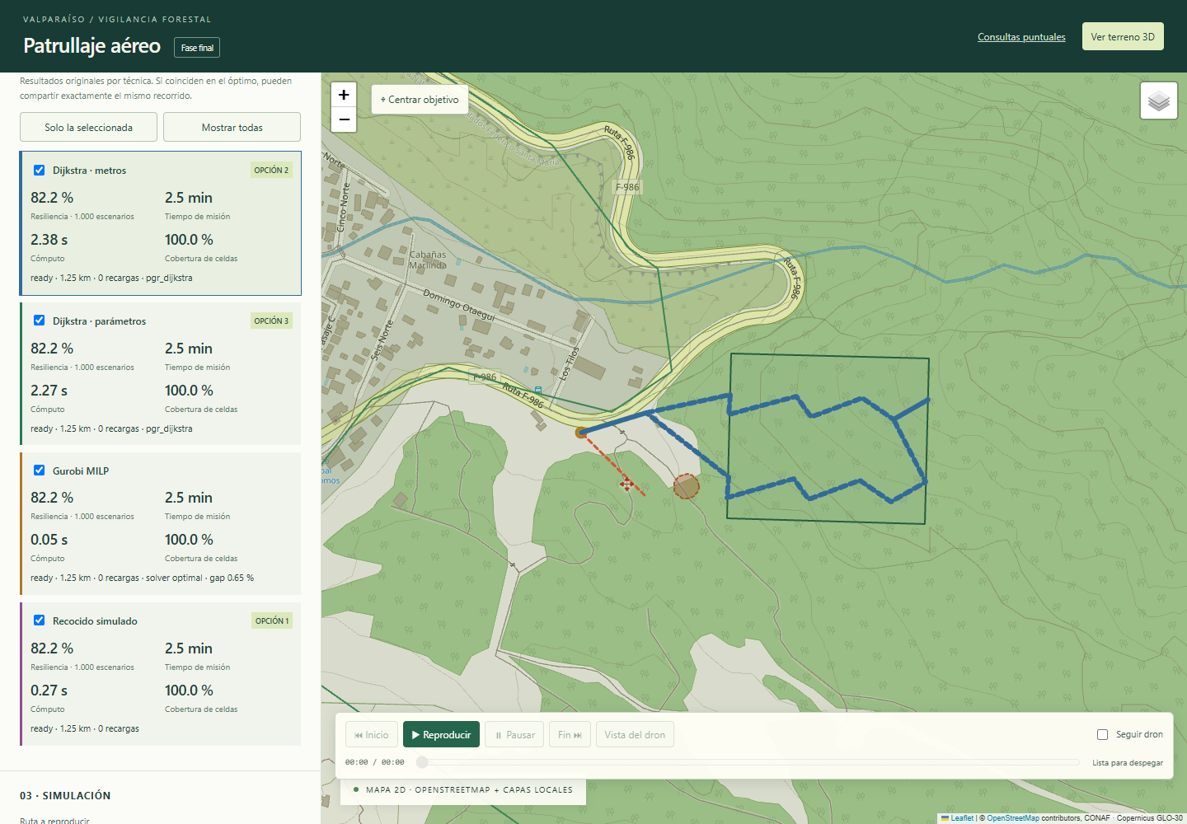
Una amenaza obliga a cambiar el recorrido
Misma base y objetivo: comparar antes y después del cierre
Antes de replanificar
Amenaza sintética: radio 15 m, p = 80 %
Semilla: 20261104
Interrupción con retorno seguro
Después de replanificar
Evitar la amenaza activada
Conservar cobertura y regreso
Comprobar estado y presupuesto
Caso archivado: cambio de coordenadas, bloqueo evitado y cobertura completa verificados.
UDP / Algoritmos de Ruteo
11
Notes:
LÁMINA 11 | Eduardo Escalona | 10:30–11:30 | 60 segundos
PANTALLA
10:30–10:40 PPT 11. 10:40–11:30 WEB: quitar foco, introducir amenaza y recalcular; seleccionar Dijkstra distancia, sortear; mostrar interrupción; Replanificar evitando amenazas activadas; cobertura y retorno. Preparar dos clips encadenados, conservando la continuidad del caso; acelerar solo esperas.
GUION
Conservamos la misma base, el polígono y el presupuesto. Añadimos una amenaza sintética sobre un conector de salida, con quince metros de radio y ochenta por ciento de probabilidad. La semilla del ejemplo hace que se active. Primero mostramos que la misión original se interrumpe y retorna: volver de manera segura no equivale a haber completado el patrullaje. Después usamos Replanificar evitando amenazas activadas. La nueva solución debe rodear el bloqueo y mantener la cobertura del objetivo y un regreso factible. En la evidencia archivada se verificaron esas condiciones y cambiaron las coordenadas del recorrido. Al grabar confirmamos el estado y las métricas de la ejecución que vemos. Este caso muestra recuperación ante una amenaza concreta, sin convertirlo en una promesa de superioridad general de un algoritmo.
RÚBRICA
9
FUENTES
README.md; docs/FASE_FINAL.md; tools/verificar_patrullaje.py; evidencia/reproductor_2026-11-05/regresion/ (referencia archivada, no corrida nueva).
Las mediciones actuales deben coincidir con la grabación. GitLab se publicará manualmente antes de grabar.

Slide 12
Conclusiones y alcance
Una misión comparable, desde los datos hasta la respuesta ante fallas
Planificación
Infraestructura geográfica, restricciones
y cuatro técnicas sobre el mismo objetivo
Evaluación
Fallas con semilla y escenarios comunes
Resiliencia separada del tiempo de cómputo
Límites
Probabilidades supuestas, fuentes históricas
y obstáculos aproximados: simulación académica
Código, parámetros y exportaciones permiten repetir y contrastar el procedimiento.
UDP / Algoritmos de Ruteo
12
Notes:
LÁMINA 12 | Eduardo Escalona | 11:30–12:00 | 30 segundos
PANTALLA
PPT 12 durante los 30 s. Cierre limpio; no añadir nuevas funciones. Reservar los últimos segundos para terminar sin cortar la voz.
GUION
El proyecto integra datos geográficos, restricciones del usuario y cuatro técnicas sobre una misión comparable. La demostración muestra rutas inspeccionables, fallas reproducibles y una alternativa que conserva el objetivo. Sus límites siguen siendo académicos: probabilidades supuestas, fuentes históricas y obstáculos modelados. Entregamos código, parámetros y exportaciones para repetir el procedimiento y contrastar sus resultados. Con esto cerramos la presentación de nuestro simulador de patrullaje aéreo en Valparaíso.
RÚBRICA
Cierre
FUENTES
README.md; docs/FASE_FINAL.md; tools/verificar_patrullaje.py; evidencia/reproductor_2026-11-05/regresion/ (referencia archivada, no corrida nueva).
Las mediciones actuales deben coincidir con la grabación. GitLab se publicará manualmente antes de grabar.

Slide 13
Anexo · Modelo de optimización
Fuera de los 12 minutos: apoyo para preguntas
min Σ cᵢⱼ xᵢⱼ + costo de servicios
Familia de restricciones | Interpretación
Selección y flujo | Una orientación por pasada; entrada y salida consistentes
Orden u | xᵢⱼ = 1 ⇒ uⱼ ≥ uᵢ + 1; evita subcircuitos
Batería b | Propagación del consumo y reinicio solo tras cambio permitido
Recursos | Batería por tramo, inventario de un uso y presupuesto total
Formulación de la implementación: docs/FASE_FINAL.md y core/patrol.py.
UDP / Algoritmos de Ruteo
13
Notes:
Anexo no narrado en los 12 minutos. Fuente: docs/FASE_FINAL.md, sección Algoritmos y modelo matemático. Las ecuaciones son un resumen conceptual; la formulación completa distingue estados orientados, servicios y conectores precomputados. No afirmar que sea un óptimo físico continuo.

Slide 14
Anexo · Probabilidades y sorteo inspeccionables
Extractos reales del caso archivado; no equivalen a un modelo calibrado
Amenaza | p [%] | U sorteado | Resultado
A4:684 | 10 | 0,65157 | Activa: U < p
A4:671 | 10 | 37,08135 | No activa
Registro real de un nodo
id: "1" by_threat: { "A1:weather": 0, "A4:unknown": 20 }
probability_pct: 20 (redondeado para lectura)
Los originales completos y sus rutas están identificados en caso_demo/verificacion_archivada.json.
UDP / Algoritmos de Ruteo
14
Notes:
Anexo no narrado. Fuentes: evidencia/reproductor_2026-11-05/regresion/simulation.json y failure_probabilities.json.gz. Extractos y regla guardados en caso_demo/sorteos_extracto.json y probabilidades_extracto.json. Redondeo de 19.999999999999996 a 20 para lectura. U de A4:684=0.6515708933481412; U de A4:671=37.081347777526354.

Slide 15
Anexo · Parámetros del caso de demostración
Preparación de la grabación; referencia del 05/11/2026
Parámetro | Valor de referencia
Objetivo / base | caso_demo/objetivo.geojson · base 104
Hora UTC / semilla | 2026-10-19 00:00 · 20261104
Perfil | 60 m AGL · viento ≤ 8 m/s · riesgo λ = 1
Batería / misión | 1.200 s útiles · 3.600 s totales · reporte 60 s
Amenaza sintética | −71,655871724 ; −33,102491411 · radio 15 m · p = 80 %
Grabar el resultado actual: no prometer que sus métricas reproduzcan exactamente las de otro equipo.
UDP / Algoritmos de Ruteo
15
Notes:
Anexo no narrado. Solicitud completa con estaciones en caso_demo/solicitud_base.json. Los valores de batería son útiles antes de reservar reporte. La solicitud replanificada conserva los eventos realmente activados. No editar los resultados para forzar una historia. Si el snapshot cambia, volver a validar un conector y guardar la nueva solicitud antes de grabar.

Slide 16
Anexo · Correspondencia con la rúbrica
Numeración de la imagen entregada para el trabajo final
Criterio | Evidencia que debe verse | Lámina
1 · Ejecución | GitLab/rama → ./main → página operativa | 2
2 · Infraestructura | Terreno, alturas, exclusiones y enlaces admisibles | 3
3 · Parámetros | Área, base y restricciones introducidas por usuario | 4
4 · Capas | Checkboxes y atributos de metadata y amenazas | 5
5 · Probabilidades | JSON de nodos y enlaces con aportes por amenaza | 6
6 · Cuatro técnicas | Explicación, modelo formal y cuatro controles | 7–9
7 · Fallas | Semilla, U, umbral y resultado del sorteo | 10
8 · Resiliencia | R y cómputo junto al algoritmo; ganador o empate | 10
9 · Alternativa | Antes/después, cobertura y retorno factible | 11
La publicación manual en GitLab y la grabación del arranque se realizan después de preparar estos materiales.
UDP / Algoritmos de Ruteo
16
Notes:
Anexo no narrado. La rúbrica vigente es la imagen adjunta por el usuario, criterios 1 a 9. La matriz histórica docs/MATRIZ_RUBRICA.md tiene otra numeración y no se usa para identificar estos nueve criterios. Esta tabla es una pauta de evidencia, no una certificación de nota.

